Slide 1
IRCCS Azienda Ospedaliero-Universitaria di Bologna
Progetti di Ricerca 2021-2022
15/12/2022

Slide 2
Fondi nazionali e europei per ricerca 2021-2022
Ricerca Corrente Ministero della Salute
Fondi personale di ricerca Ministero della Salute
Bandi di Ricerca Finalizzata Ministero della Salute
Bandi PNRR e Bandi PNC Ministero della Salute
Bandi PNRR e Bandi PNC Ministero Università e Ricerca
Progetti Europei

Slide 3
Ricerca corrente MdS
 | anno 2021 | anno 2022 | differenza
Finanziamento | € 2.580.263,25 | € 3.512.191,44 | + € 931.928,19
Fondi personale «Piramide della ricerca» | € 1.233.016,60 | € 2.272.216,10 | + € 1.039.199,50

Slide 4
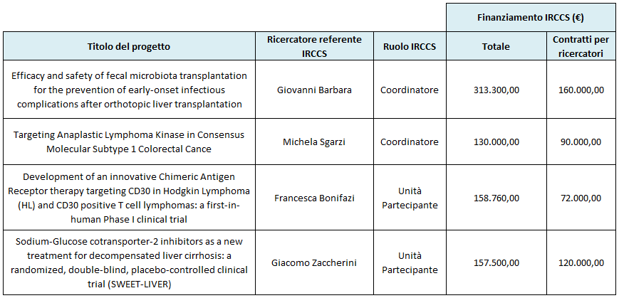
Progetti di Ricerca Finalizzata MdS 2021

Slide 5
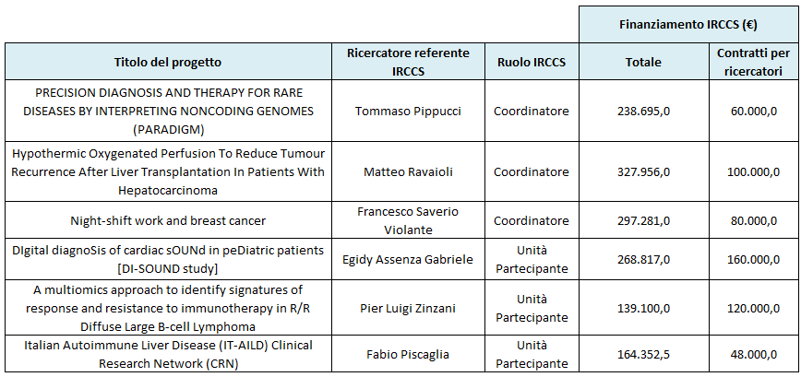
Progetti di Ricerca PNRR del Ministero della Salute

Slide 6
Progetti di Ricerca PNC del Ministero della Salute

Slide 7
Progetti di Ricerca PNRR e PNC del MUR

Slide 8
Progetti EU finanziati nel 2021
Titolo | Role | UO IRCCS AOUBO | Budget | Budget personale
SPIOMETH4HEALTH | Partner | Radiologia Golfieri – Radiologia Lovato | 78.075,00€ | 78.075,00€
RETENTION | Partner | SSD Insufficienza cardiaca e trapianti | 137.933,75€ | 103.947,00€
GENOMED4ALL | Partner | Ematologia | 29.369,15€ | 29.369,15€
REVERSE | Parte Terza providing in kind contribution under payment | Malattie infettive | 300.000,00€ | 300.000,00€
 |  | Tot finanziato | 545.377,90€ | 511.391,15€

Slide 9
Progetti EU finanziati nel 2022
Titolo | Role | UO | Budget | Budget personale
TRIGGER | Partner | Cardiologia - Pneumologia | 437.143,00€ | 283.456,00€
HORUS | Partner | SSD Insufficienza cardiaca e trapianti | 48.000,00€ | 27.300,00€
AEQUITAS | Partner | Dermatologia – Pediatria d’urgenza | 162.300,00€ | 117.340,00€
Plan’EAT | Affiliated Entity | Endocrinologia | 16.037,50€ | 12.830,00€
PRIME-CKD | Affiliated Entity | Nefrologia | 350.809,00€ | 265.047,32€
HealthyW8 | Partner | CRT, Medicina Interna e Insufficienza d’organo, Nefrologia, Nutrizione clinica | 201.115,00€ | 136.692,00€
 |  | Tot finanziato | 1.215.404,50€ | 842.665,32€
Titolo | Role | UO | Budget | Budget personale
EHDEN-IMI-2 | Data provider | Ricerca e Innovazione | 70.000,00€ | 30.500,00€

Slide 10
Personale «Piramide della ricerca»
Contratti a tempo determinato di 5 + 5 anni→tempo indeterminato
Collaboratori di ricerca: comparto categoria D
Ricercatori: comparto categoria DS
Al 15 dicembre 2022, c/o IRCCS AOU-BO
Collaboratori di ricerca: 26 posizioni
Ricercatori: 3 posizioni
Stimati nel 2023-2024
Collaboratori di ricerca: ulteriori 3-5 posizioni
Ricercatori: ulteriori 20-25 posizioni

